Slide 1
Духовно-нравственное воспитание детей и молодёжи в условиях муниципалитета:
опыт решения проблемы, возможные перспективы

Slide 2
Сила России в крепости духа и высокой нравственности народа

Slide 3

Муниципальная целевая программа «Духовно-нравственное воспитание детей и молодёжи в г. Прокопьевске на 2008-2011 годы»

Slide 4
Базовые понятия программы
Духовно-нравственное воспитание – содействие духовно-нравственному становлению ребёнка, подростка, молодого человека, формирование у него системы базовых гуманитарных ценностей, ориентированных на приоритет прав и обязанностей человека, межкультурный диалог, активное участие детей, подростков и молодежи в общественной жизни; готовности к свободному выбору пути своего развития и ответственности за него

Slide 5
Духовно-нравственное развитие человека
– процесс последовательного накопления качественных и количественных показателей изменений в системе его духовных ценностей, обеспечивающих вхождение личности в социокультурную среду на основе её нравственноориентированной, креативной,
созидательной жизнедеятельности и успешной самореализации в государстве и обществе

Slide 6
Цель Программы
многократно повысить эффективность работы по духовно-нравственному и гражданско-патриотическому воспитанию молодёжи, обеспечить развитие и укрепление системы духовно-нравственного и патриотического воспитания как одного из институтов гражданского общества

Slide 7
Муниципальная программа «Духовно-нравственное воспитание детей и молодёжи в городе Прокопьевске на 2008-2011 годы»
реализуется при поддержке
Государственного научно-исследовательского института семьи и воспитания РАО, отделения «Русская школа» Петровской академии наук и искусств, фонда духовной культуры и образования «Новая Русь» департамента образования и науки Кемеровской области

Slide 8


Муниципальная целевая программа
«Духовно-нравственное воспитание детей и молодёжи в г. Прокопьевске на 2008-2011 гг.» награждена Дипломом и золотой медалью второй Всероссийской выставки-ярмарки «Святая Русь – великая Россия»
2008 год

Slide 9
Основные направления Программы
Изучение, обобщение и распространение опыта, накопленного в области духовно-нравственного воспитания.
Нормативно-правовое обеспечение процесса формирования духовного и нравственного здоровья населения.
Информационно-просветительская и культурно-просветительская деятельность.
Интеграция духовно-нравственного содержания в действующие на муниципальном уровне социально-гуманитарные программы.
Педагогическое сопровождение семьи в вопросах духовно-нравственного воспитания детей.

Slide 10
Духовно-нравственное воспитание и образование в учреждения дошкольного, общего, дополнительного высшего образования.
Противодействие распространению в среде детей, подростков, молодежи пороков алкоголизма, наркомании, распущенности и насилия.
Совершенствование подготовки и повышение квалификации кадров (система образования, здравоохранения, культуры, социальной сферы) по вопросам духовно-нравственного воспитания детей и молодежи, духовно-нравственного просвещения населения.

Slide 11
Социальное служение и благотворительные акции
Подготовка молодежи к воинской службе, попечение о воинах, забота о ветеранах войны, труда, вооруженных сил, правоохранительных органов.
Противодействие распространению и негативному влиянию на подрастающее поколение тоталитарных декструктивных сект, иностранных религиозных миссионеров.

Slide 12
Участники Программы
МУ «Управление образования Администрации г. Прокопьевска»
МУ «Управление по культуре Администрации г. Прокопьевска»
МУ «Управление здравоохранения Администрации г.Прокопьевска»
МУ «Управление по физической культуре и спорту Администрации г. Прокопьевска»
Комитет социальной защиты населения Администрации г. Прокопьевска
Отдел по молодёжной политике и туризму Администрации
г. Прокопьевска
Базовые образовательные учреждения, творческие объединения педагогов
Филиалы вузов, техникумы, профессиональные училища
Общественные организации
Военный комиссариат г. Прокопьевска
УВД

Slide 13
Основные этапы реализации Программы
Первый этап – 2007-2010 гг. нацелен на стабилизацию воспитательной системы в городе и создание условий для перехода в режим её поступательного позитивного изменения.
Второй этап – 2010-2011 гг. – нацелен на обеспечение перехода в режим стабильного эффективного функционирования институтов воспитания за счёт обеспечения позитивного социального фона развития духовно-нравственного воспитания населения города. Критерии и механизмы мониторинга диагностики уровня духовного здоровья горожан ещё предстоит детально проработать – это работа на ближайшую перспективу.

Slide 14
Социологическое исследование процесса духовно-нравственного воспитания в системе школьного образования г. Прокопьевска
2007-2008 годы
Проведено кафедрой социологических наук Кемеровского государственного университета
Цель исследования: изучение состояния духовно-нравственного воспитания в системе школьного образования.
Объект исследования: школьники старших классов, педагоги, родители, специалисты управления образования, администрация образовательных учреждений г. Прокопьевска.
Предмет исследования: оценка организации процесса духовно-нравственного воспитания в муниципальных образовательных учреждениях школьниками г. Прокопьевска.

Slide 15
Задачи исследования:
Изучить отношение к состоянию процесса ДНВ родителей, педагогов школ и дошкольных образовательных учреждений, администрации образовательных учреждений, представителей муниципального органа управления образованием.
Проанализировать роль семьи, школы, церкви, культурно-досуговых учреждений в организации ДНВ.
Рассмотреть факторы, влияющие на организацию процесса ДНВ.
Выявить представления о ДНВ у родителей и учителей.
Определить оценку организации ДНВ, данную школьниками и родителями.
Методы исследования: структурированное интервью.
Эмпирическая база исследования: школы г. Прокопьевска, управление образования г. Прокопьевска

Slide 16
Методики исследования:
Изучение оценки организации духовно-нравственного воспитания старшими школьниками (октябрь, 2007 г., интервью, 314 чел. – 100%).
Изучение оценки организации духовно-нравственного воспитания родителями (октябрь-декабрь, 2007 г., интервью, 4535 чел. – 100%).
Изучение оценки организации духовно-нравственного воспитания педагогическими работниками (октябрь-декабрь, 2007 г., интервью, 1333 чел. – 100%).
Изучение оценки организации духовно-нравственного воспитания администрацией школ, работниками управления образования города (январь-февраль, 2008 г., интервью, 209 чел. – 100%).

Slide 18
Оценка наличия проблемы организации ДНВ в образовательных
учреждениях г. Прокопьевска
(Интервью, 4535 чел – 100 %; 1333 чел. – 100 %; 209 чел – 100 %; 314 чел. – 100 % соответственно по категориям респондентов)
№ | Варианты оценки проблемы | Администрация школ | педагоги | родители | школьники
1. | Есть существенные проблемы | 71 | 64 | 58 | 47
2. | Проблемы оперативно решаются администрацией | 22 | 21 | 15 | 14
3. | Это не основная проблема | 5 | 8 | 16 | 21
4. | Такой проблемы нет | 0,4 | 1 | 3 | 15
5. | Нет ответа | 0,4 | 2 | 4 | 3

Slide 19
Понимание смысла процесса духовно-нравственного воспитания жителями г. Прокопьевска.
№ | Варианты ответов | администрация | педагоги | родители | школьники
1. | Это воспитание морали, этики, совести | 44 | 41 | 39 | 34
2. | Это воспитание культуры человека | 31 | 31 | 21 | 33
3. | Это аспект религиозного воспитания | 2 | 4 | 7 | 12
4. | Это духовное просвещение молодежи | 15 | 8 | 11 | 20
5. | Это приобщение к догматам православной церкви | 9 | 1 | 3 | 4
6. | Это воспитание души человека | 13 | 19 | 22 | 13

Slide 21
Рекомендации для осуществления работы по духовно-нравственному воспитанию в городе
(по итогам опроса респондентов)
Объединить усилия заместителей директоров школ по внеклассной работе, преподавательского состава, возможностей старшеклассников и школьного самоуправления.
Продумать возможности работы лекториев и дискуссионных клубов для родителей.
Заложить в планы работы школ и администрации города необходимость проведения научно-практических конференций с целью обмена опытом и обучения по организации ДНВ.
Использовать опыт учителей воскресной школы.
Рассмотреть возможность сотрудничества и активного привлечения представителей разных конфессий, использования их опыта работы с молодежью.
Продумать концепцию организации социальной рекламы.
Создать форум творческих жителей города с целью выработки и поддержки креативных идей по совершенствованию организации духовно-нравственного воспитания молодого поколения.

Slide 22

профессор И.Ф. Гончаров, основатель Всероссийского движения «Русская национальная школа и образование», научный руководитель экспериментального направления «Русская современная школа»
«Держать школу только на науке – это всё равно, что на арабском скакуне возить воду. Наша школа – это школа постижения глубин основных форм культуры: народной, светской и православной. Фундамент школы – отечественная культура…Разумен двуединый процесс: освоение национальной культуры и приобщение к мировой культуре. Осознание себя как самобытной цивилизации возможно только в постижении многоликости мира».

Slide 23
Муниципальные экспериментальные площадки
по направлению:
«Формирование единого образовательного пространства на этнокультурной основе»
МОУ «Средняя общеобразовательная школа
№ 17 им. Кирилла и Мефодия»
МОУ «Гимназия № 72» ( русской культуры)
МДОУ «Центр развития ребёнка –детский сад № 100 «Незабудка»

Slide 24
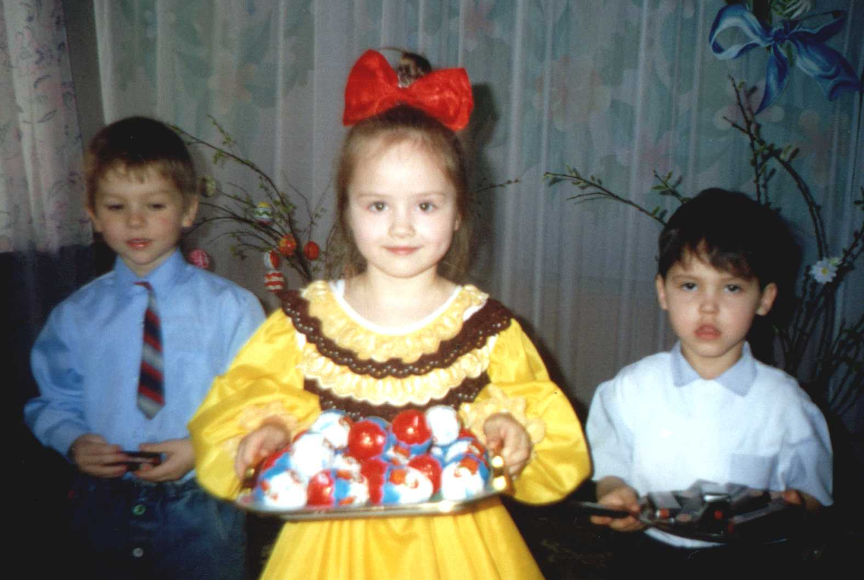
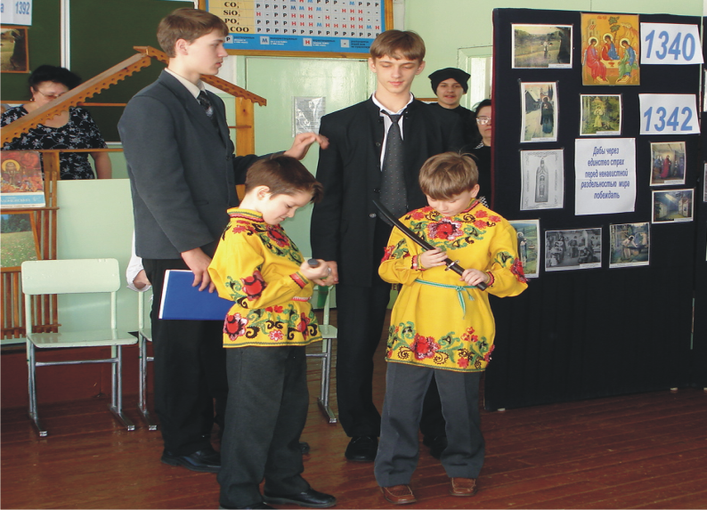
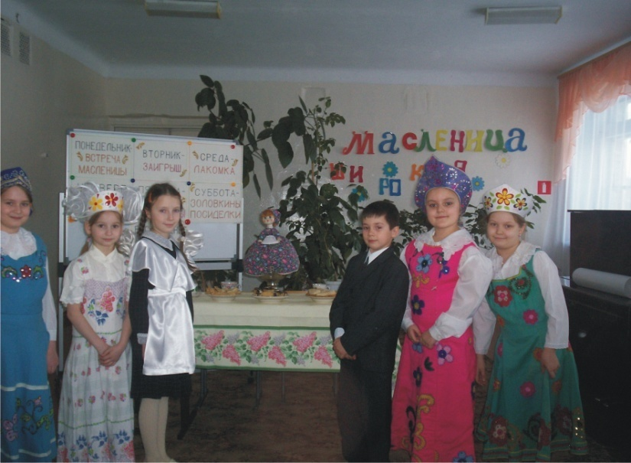
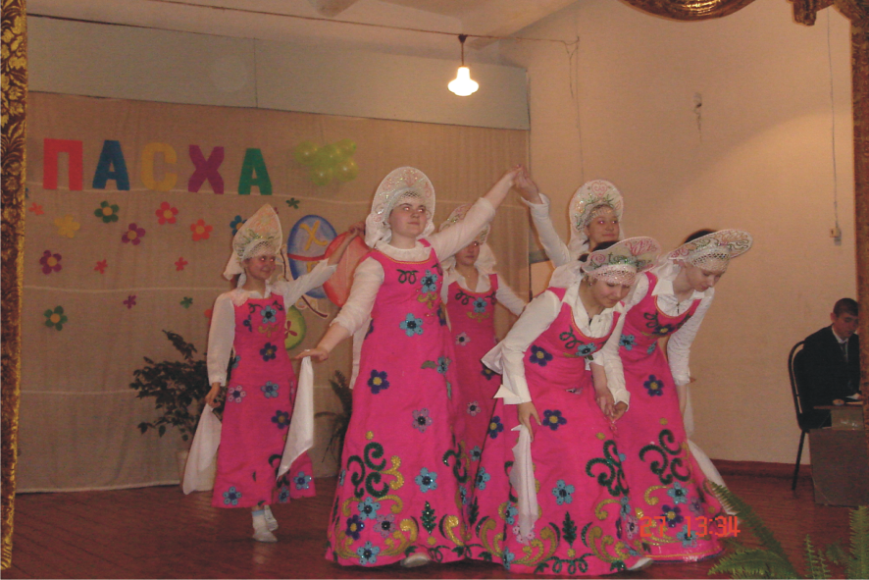

Slide 25
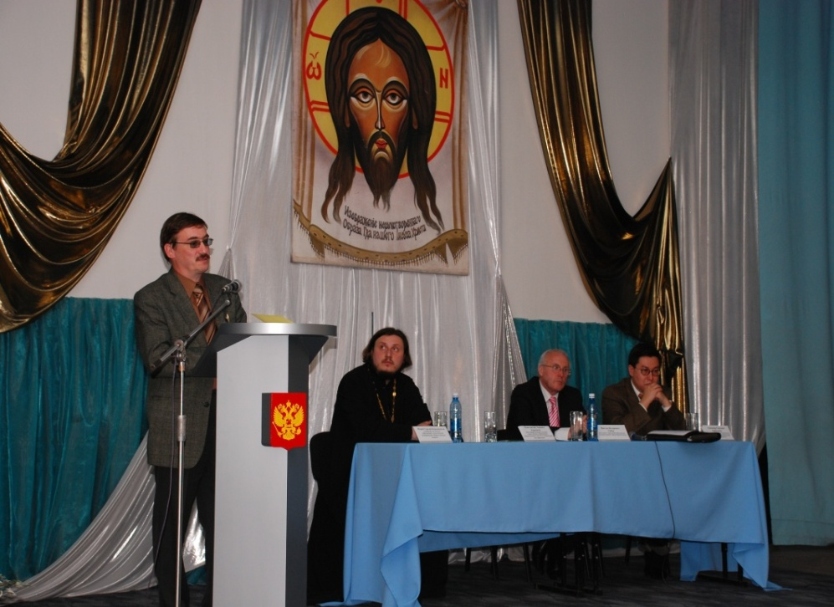
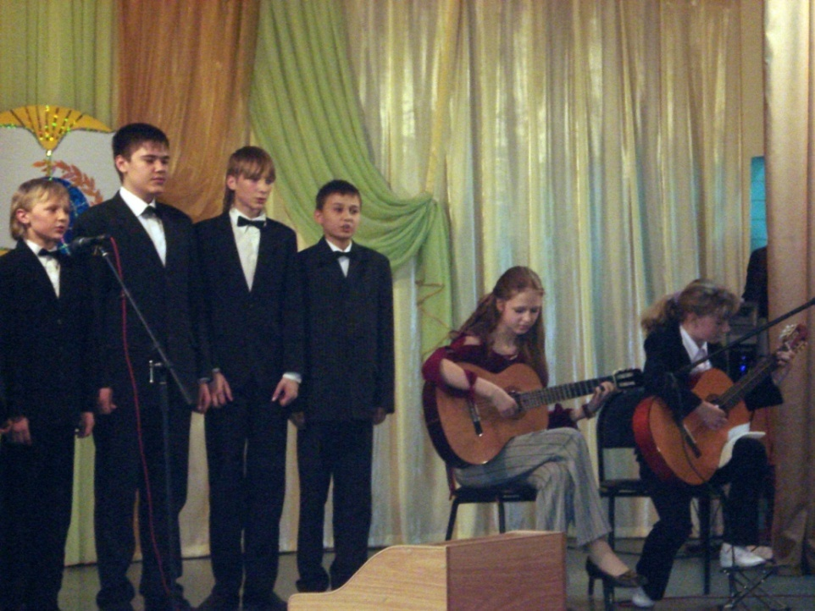
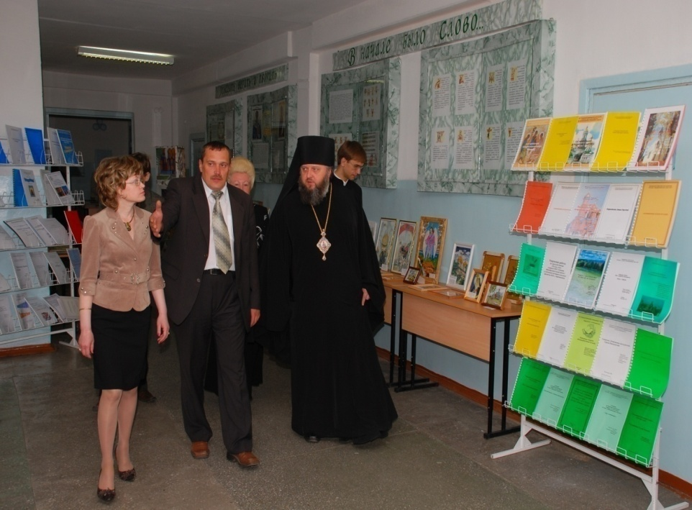

Slide 26
Результаты экспериментальной деятельности базовых образовательных учреждений по проблеме духовно-нравственного воспитания подрастающего поколения
МОУ «Гимназия № 72» – победитель федерального конкурса общеобразовательных учреждений, внедряющих инновационные программы, победитель регионального конкурса «60 лучших школ Кузбасса»
МОУ «Средняя общеобразовательная школа № 17 имени Кирилла и Мефодия» – победитель федерального конкурса общеобразовательных учреждений, внедряющих инновационные программы, победитель в номинации «Лучшая инновационная разработка года» Всероссийского конкурса «За нравственный подвиг учителя» за 2007 год.

Slide 27
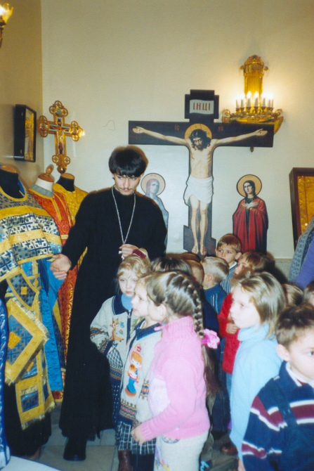
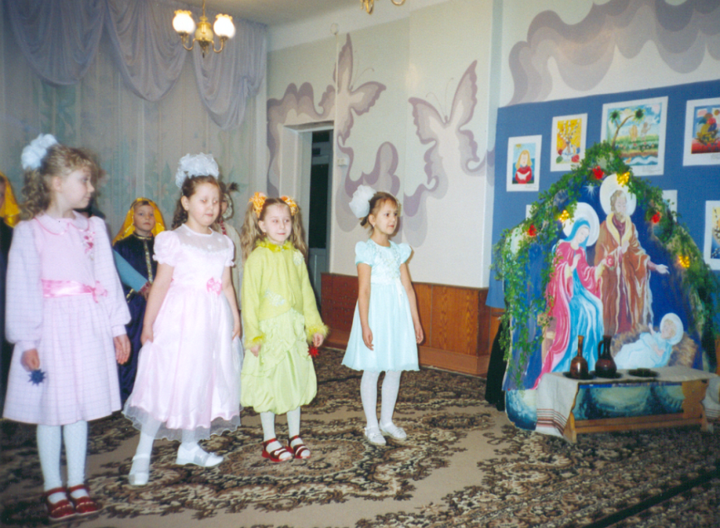
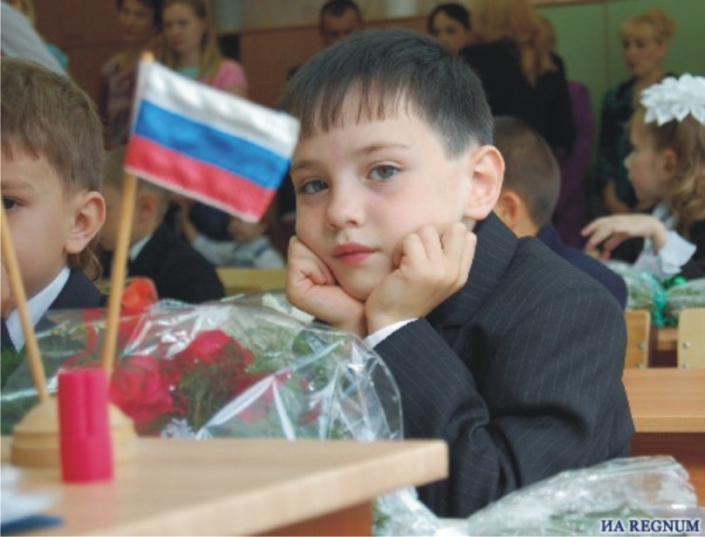
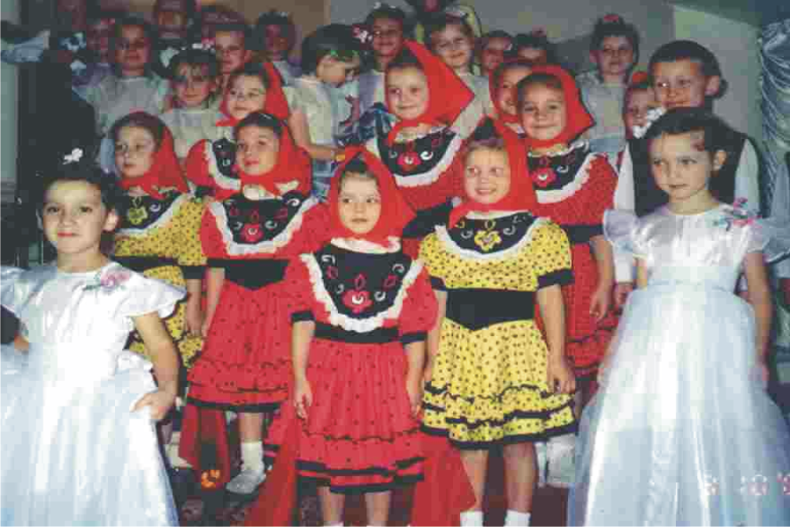
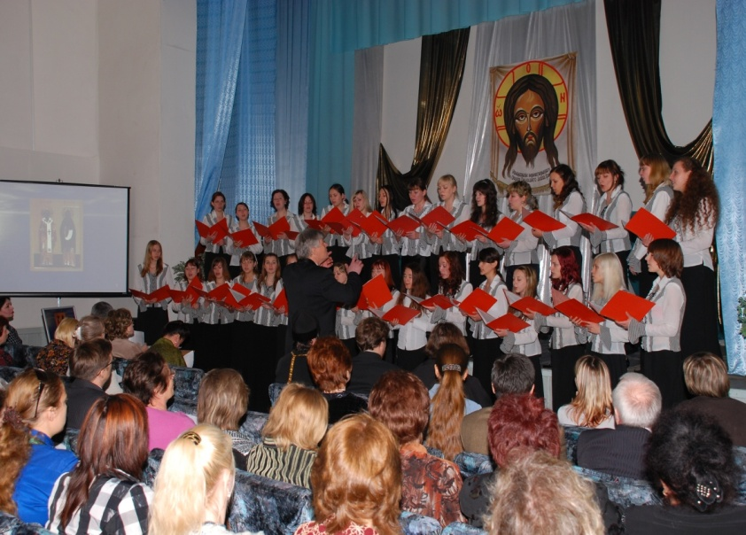

Slide 28
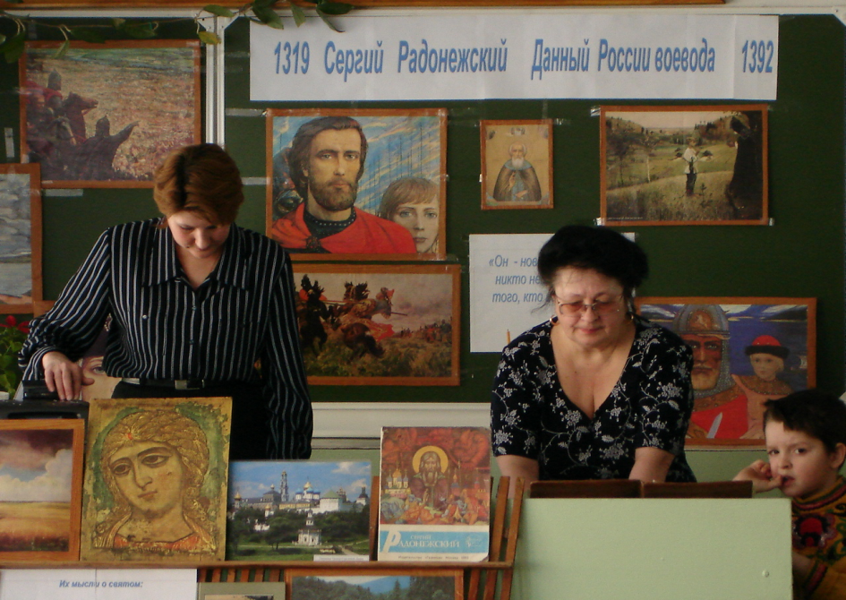
В общеобразовательных учреждениях города осуществляется изучение предметов
и учебных курсов:
«Основы православной культуры»
«Русская философия»
«Духовная культура»
спецкурсы:
«Почитание родителей»
«Русская душа»
«Светочи России»

Slide 29
Фонд духовной культуры и образования «Новая Русь» – победитель конкурса некоммерческих неправительственных организаций в 2008 г.
(гранд 1500000 руб.)
по теме: «Развитие системы духовно-нравственного воспитания путем применения современных методов и средств»
Одной из территорий реализации проекта выбран
г. Прокопьевск Кемеровской области

Slide 30
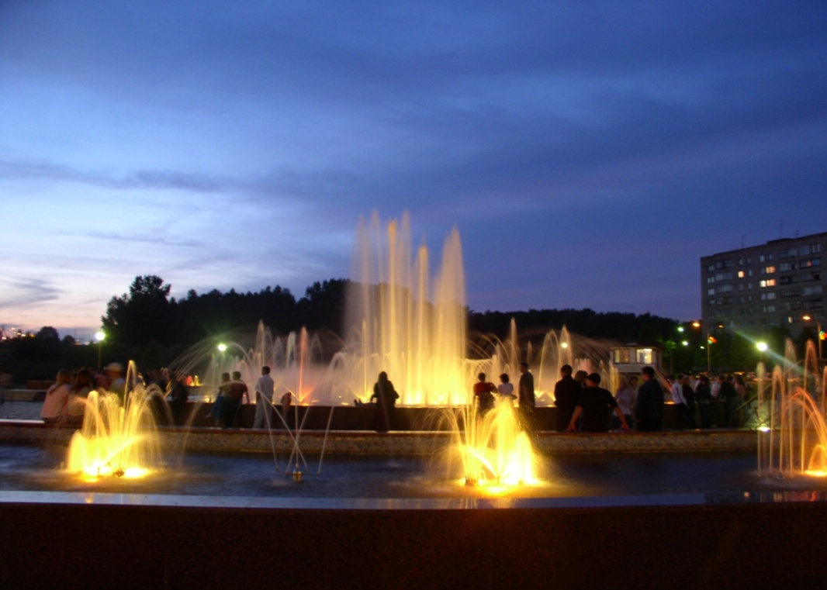
Благодарим за внимание!

Slide 31
Сила России в крепости духа и высокой нравственности народа

